Slide 1
Фильтр Гаусса

Slide 2
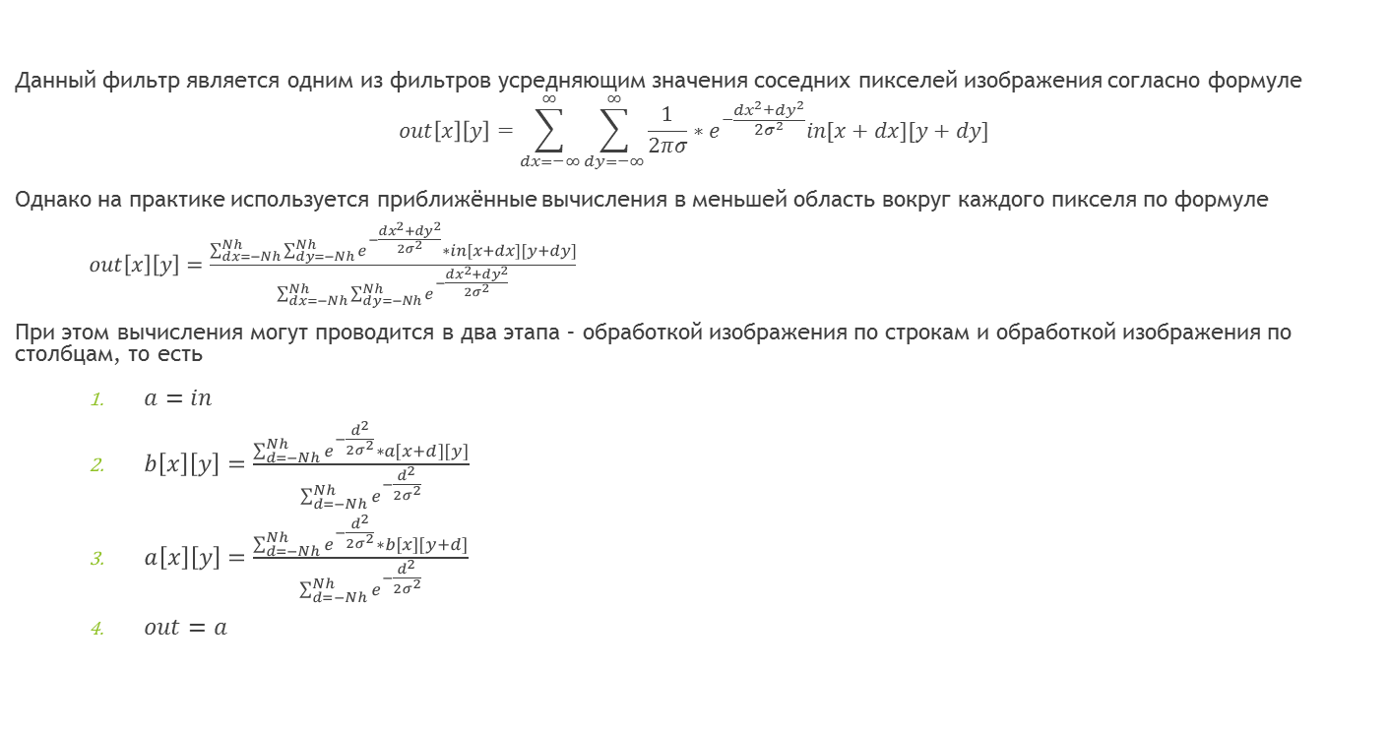
Описание
Данный фильтр является одним из фильтров усредняющим значения соседних пикселей изображения согласно формуле
$$out\left[x\right]\left[y\right]=\sum_{dx=−∞}^{∞}{\sum_{dy=−∞}^{∞}{\frac{1}{2πσ}∗e^{−\frac{{dx}^{2}+{dy}^{2}}{2σ^{2}}}in[x+dx][y+dy]}}$$
Однако на практике используется приближённые вычисления в меньшей область вокруг каждого пикселя по формуле
$out\left[x\right]\left[y\right]=\frac{\sum_{dx=−Nh}^{Nh}{\sum_{dy=−Nh}^{Nh}{e^{−\frac{{dx}^{2}+{dy}^{2}}{2σ^{2}}}∗in[x+dx][y+dy]}}}{\sum_{dx=−Nh}^{Nh}{\sum_{dy=−Nh}^{Nh}{e^{−\frac{{dx}^{2}+{dy}^{2}}{2σ^{2}}}}}}$
При этом вычисления могут проводится в два этапа – обработкой изображения по строкам и обработкой изображения по столбцам, то есть
$a=in$
$b\left[x\right]\left[y\right]=\frac{\sum_{d=−Nh}^{Nh}{e^{−\frac{d^{2}}{2σ^{2}}}∗a[x+d][y]}}{\sum_{d=−Nh}^{Nh}{e^{−\frac{d^{2}}{2σ^{2}}}}}$
$a\left[x\right]\left[y\right]=\frac{\sum_{d=−Nh}^{Nh}{e^{−\frac{d^{2}}{2σ^{2}}}∗b[x][y+d]}}{\sum_{d=−Nh}^{Nh}{e^{−\frac{d^{2}}{2σ^{2}}}}}$
$out=a$

Slide 3
Схема обработки
Обработка файла
RGBRGBRGBRGB…
R000R000R000R000…
R000R000R000R000…
G000G000G000G000…
G000G000G000G000…
B000B000B000B000…
B000B000B000B000…
RGBRGBRGBRGB…

Slide 4
Схема обработки
Обработка цветового канала

Slide 5
Реализация для CUDA
Входные параметры программы
Параметр sigma
Ширина и высота изображения
Имя входного файла, содержащего значения RGB блоков изображения (3 байта на один RGB блок)
Имя выходного файла, содержащего значения рассчитанных RGB блоков изображения (3 байта на один RGB блок)
Размер грида и блока при параллельных вычислениях

Slide 6
Реализация на CUDA Действия в основной (main) процедуре
Инициализация видеодрайвера
Считывается исходный RGB файл и каждый цветовой канал записывается в оперативной памяти отдельно в виде массива беззнаковых целых
Из переданного параметра sigma формируется массив чисел с плавающей точкой размера (2*Nh+1), где Nh=3*sigma со значениями exp(-i*i/(2*sigma*sigma)) где i=-Nh..Nh
Указанные данные передаются на CUDA обработку
Возвращённые данные (полученные в виде массивов беззнаковых целых для каждого цветового канала) сохраняются в выходном RGB файле
Освобождение видеодрайвера

Slide 7
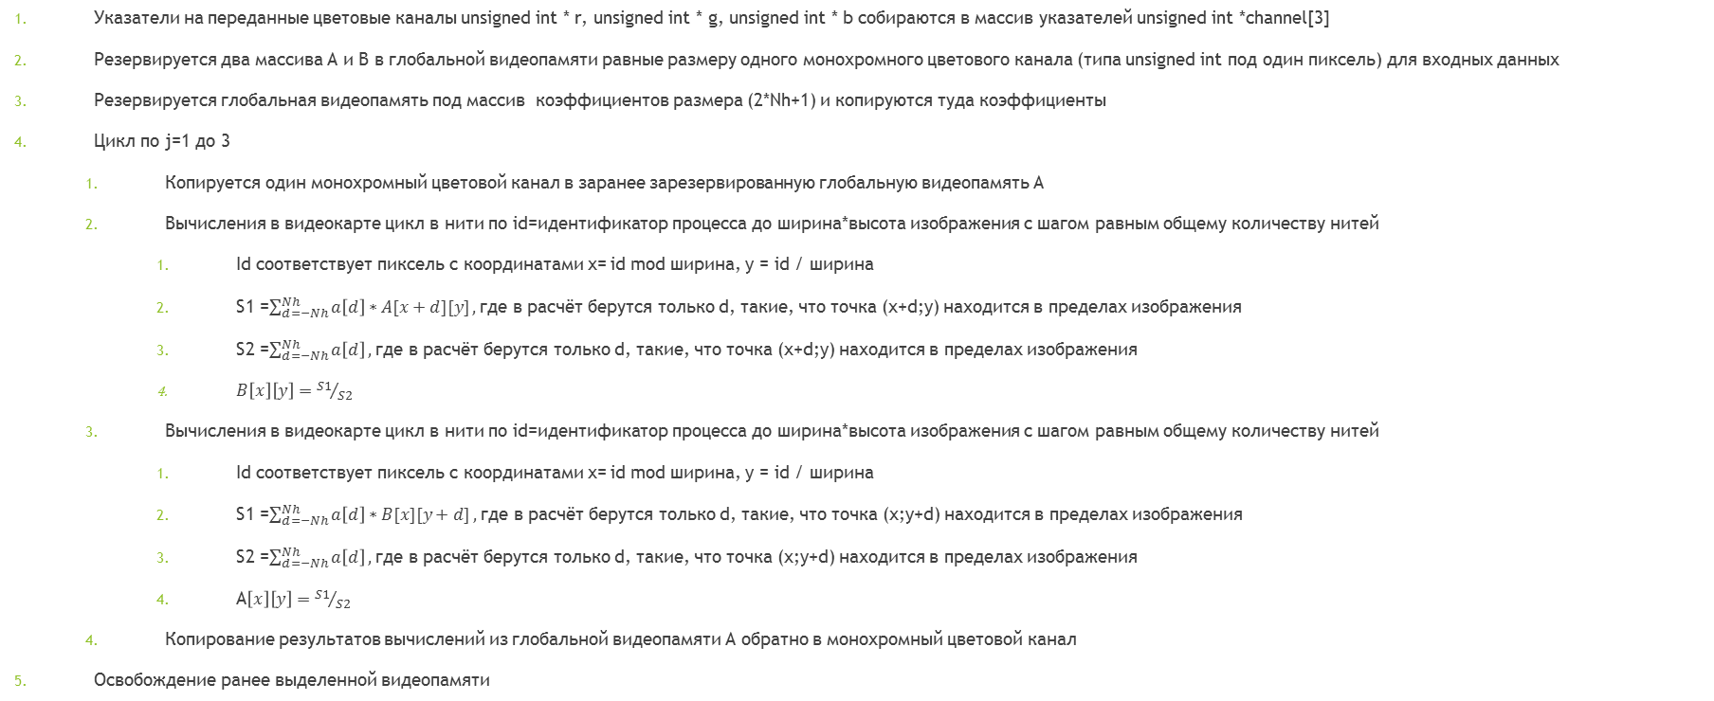
Реализация на CUDA Алгоритм вычислений
Указатели на переданные цветовые каналы unsigned int * r, unsigned int * g, unsigned int * b собираются в массив указателей unsigned int *channel[3]
Резервируется два массива A и B в глобальной видеопамяти равные размеру одного монохромного цветового канала (типа unsigned int под один пиксель) для входных данных
Резервируется глобальная видеопамять под массив коэффициентов размера (2*Nh+1) и копируются туда коэффициенты
Цикл по j=1 до 3
Копируется один монохромный цветовой канал в заранее зарезервированную глобальную видеопамять A
Вычисления в видеокарте цикл в нити по id=идентификатор процесса до ширина*высота изображения с шагом равным общему количеству нитей
Id соответствует пиксель с координатами x= id mod ширина, y = id / ширина
S1 =$\sum_{d=−Nh}^{Nh}{a\left[d\right]∗A[x+d][y]},$где в расчёт берутся только d, такие, что точка (x+d;y) находится в пределах изображения
S2 =$\sum_{d=−Nh}^{Nh}{a\left[d\right]},$где в расчёт берутся только d, такие, что точка (x+d;y) находится в пределах изображения
$B\left[x\right]\left[y\right]={S1}/{S2}$
Вычисления в видеокарте цикл в нити по id=идентификатор процесса до ширина*высота изображения с шагом равным общему количеству нитей
Id соответствует пиксель с координатами x= id mod ширина, y = id / ширина
S1 =$\sum_{d=−Nh}^{Nh}{a\left[d\right]∗B[x][y+d]},$где в расчёт берутся только d, такие, что точка (x;y+d) находится в пределах изображения
S2 =$\sum_{d=−Nh}^{Nh}{a\left[d\right]},$где в расчёт берутся только d, такие, что точка (x;y+d) находится в пределах изображения
A$\left[x\right]\left[y\right]={S1}/{S2}$
Копирование результатов вычислений из глобальной видеопамяти A обратно в монохромный цветовой канал
Освобождение ранее выделенной видеопамяти

